Slide 1

Prédiction de la consommation d'énergie de bâtiments

Slide 2
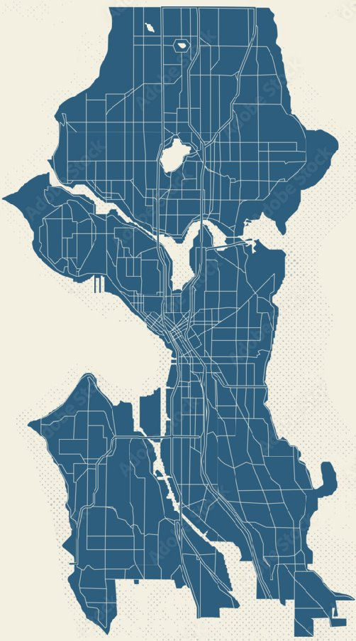
Objectif :
Prédiction des futures années sans avoir besoin du passage d'agent
Données :
Dataset de 2016
Ville de Seattle

Slide 3
Exploration des données
Géographique:
  Latitude, longitude, neighborhood, adresse, ville, …
Les métriques:
  des mesures de consommations
  Les types d'énergies
  Emissions
Bâtiments:
  Type d'utilisation
    la construction, majoritaire, primaire, secondaire, tertiaire, toutes
    Les surfaces pour chaque
    Date de Construction
Informations sur les données du dataset:
  outlier,compliant,…

Slide 4

La multi-utilisation des bâtiments et les données liès
Choix du de la bonne valeur:
LargestPropertyUseType (sans le housing)
  Représente le type majoritaire
LargestPropertyUseTypeGFA (suface en pied carré)
  Surface liée au type directement
Conversion de l'année de construction en âge
  Déduite
    Isolation
    Hauteur de plafond

Slide 5
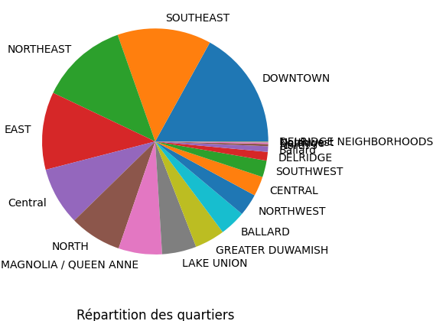
Données géographiques
Choix du de la bonne valeur:
Neighborhood représente le district
Longitude, latitude donne des valeurs trop importantes lors des tests de corrélation( VIF)
Adrese,zip code, Nom,.. sont inutilisables
City, State,.. sont constants
NumberofFloors non utile avec des données incohérentes (max floor >285)

Slide 6
Choix du SiteEnergyUse(kBtu)
Non retenu:
EUI est une propriété liée à la consommation énergétique du site divisé par sa surface brute au sol
sf est une normalisation sur 30 ans
WN sont influencés par des données de temps non présentes et non réutilisables.
Données métriques

Slide 7
Préparation des données
Recherche:
Quantification des uniques
Des données vides
Des doublons id,property name
Visualisation des outliers
  Retrait par soustraction des interquartiles min et max (IQR*1.5)
Retrait des valeurs non "Compliants"
Transformation de
  YearBuilt en âge (inverse la pondération de la valeur)
  Neighborhood, PropertyType et les 3 types d'énergie en boléan(oneHotEncoder)
  Standardisation des surfaces
Après épuration, il reste un jeu de 1441 valeurs

Slide 8
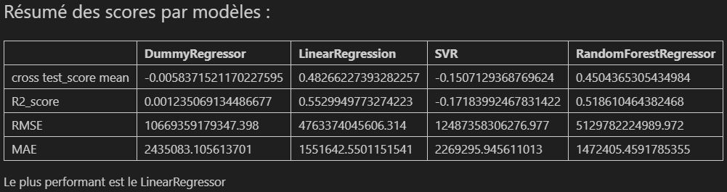
Test de Modélisation
On prédit la consommation en fonction des données choisies sur 4 modèles
Le RMSE et le MAE sont élevés car il y a à l'origine de forts écarts de l'ordre de 10^8 sont observés pour la consommation d'énergie annuelle.

Slide 9
Evolution de la prédiction
On peut améliorer la prédiction en réglant les hyperparamètres:
  Pour le modèle de Régression linéaire :
    'model__fit_intercept': False, 'model__positive': False,n_jobs=-1
    Le R² passe de 0.552 à 0.5954
  Pour le modèle de GradiantBoostingRegressor:
    max_depth=2,n_estimators=186,loss='huber'
    Le R² passe de 0.51 à 0.5726
Possibilité de fiabiliser/évoluer le modèle en utilisant:
  La multiplicité des types de building et leur surface appropriée
  Si on possède les données de temps, d'utiliser la données de consommation WN(cas tempête de neige)
  Faire une recherche sur plusieurs années pour avoir le rapport entre immeuble récent et isolation/consommation

